Slide 1



Мобильное приложение “Европротокол”
Команда:
Береснев.Н, Копытов.Е, Черепанов.Д, Самоловова.Е, Дяченко.П, Калинина.П, Хорошавцев.Д

Slide 2
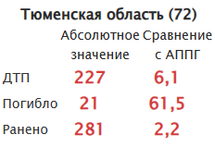
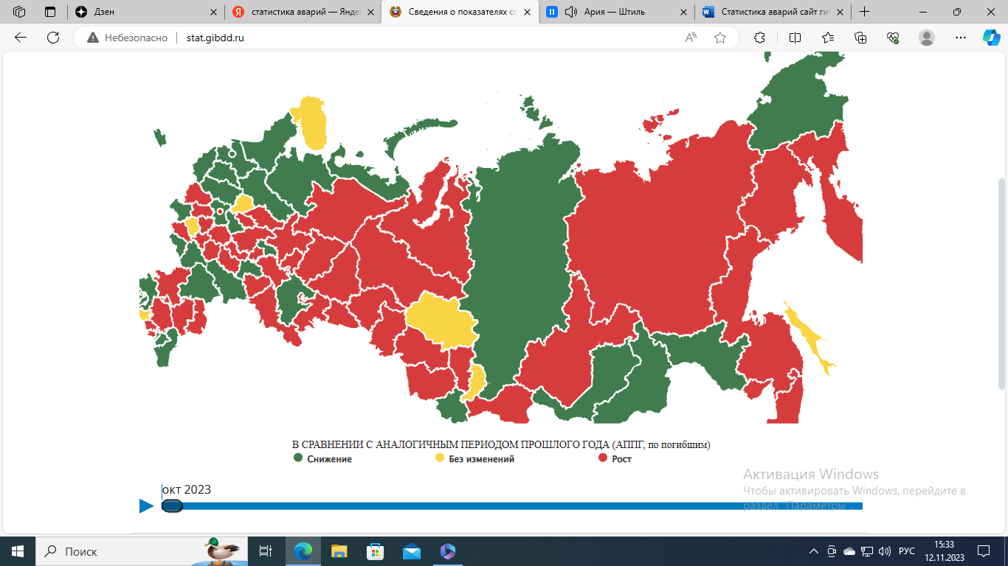
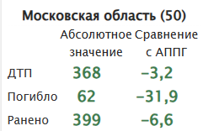
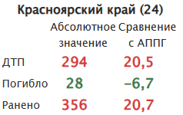
Актуальность
Статистика аварий
Сведения о показателях состояния безопасности дорожного движения (gibdd.ru)

Slide 3
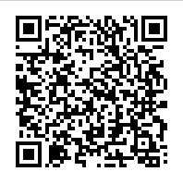
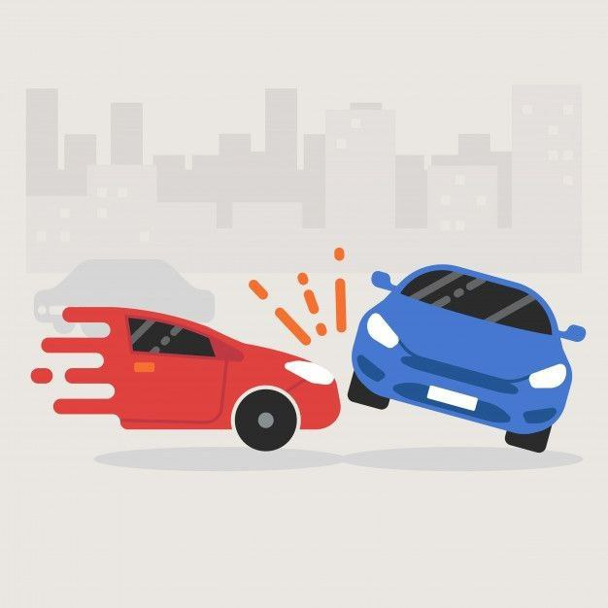
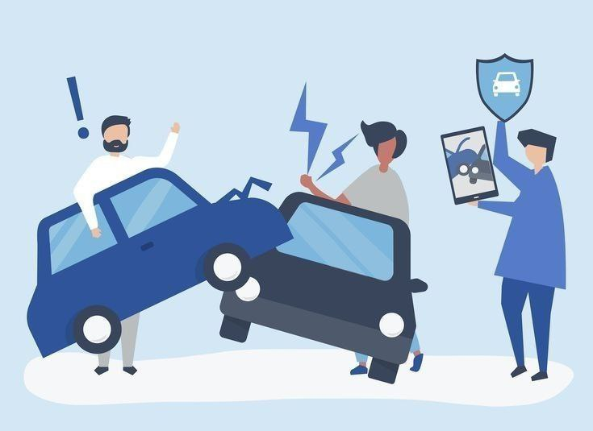
ПРОБЛЕМА
Частые аварии на дорогах приводят к снижению интенсивности движения
Пробки - 55/107
Потеря времени – 48/107
Не умеют оформлять европротокол - 80/107
Опрос

Slide 4
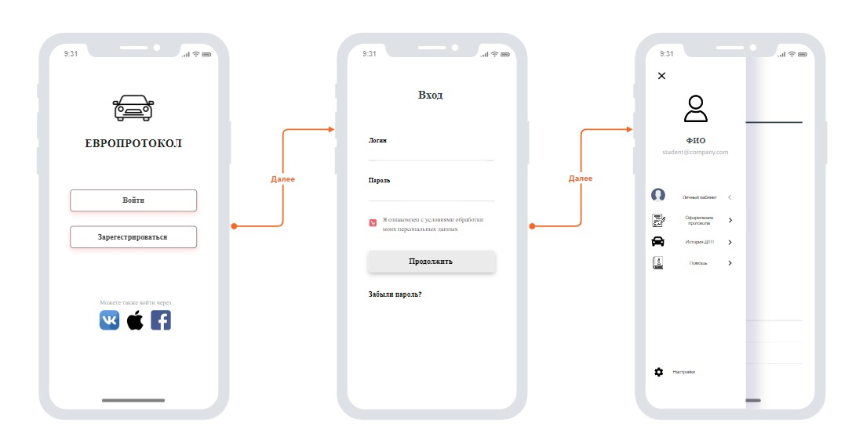
Решение
Sign Up & Log In - Moqups App

Slide 5
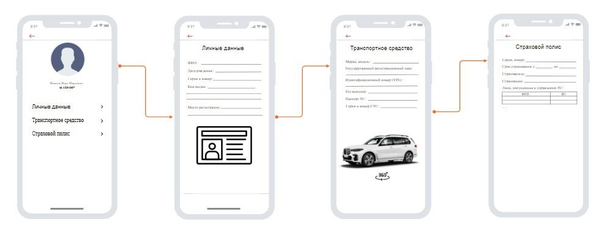
Решение
Sign Up & Log In - Moqups App

Slide 6
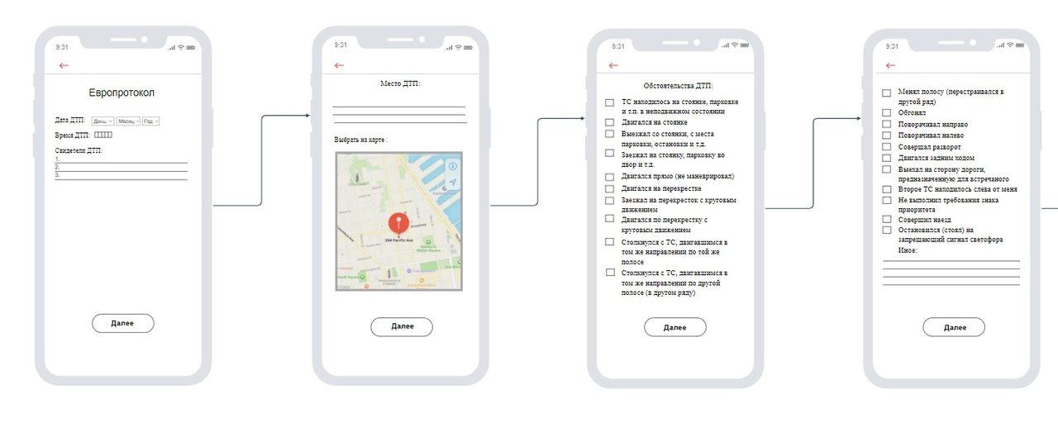
Решение
Sign Up & Log In - Moqups App

Slide 7
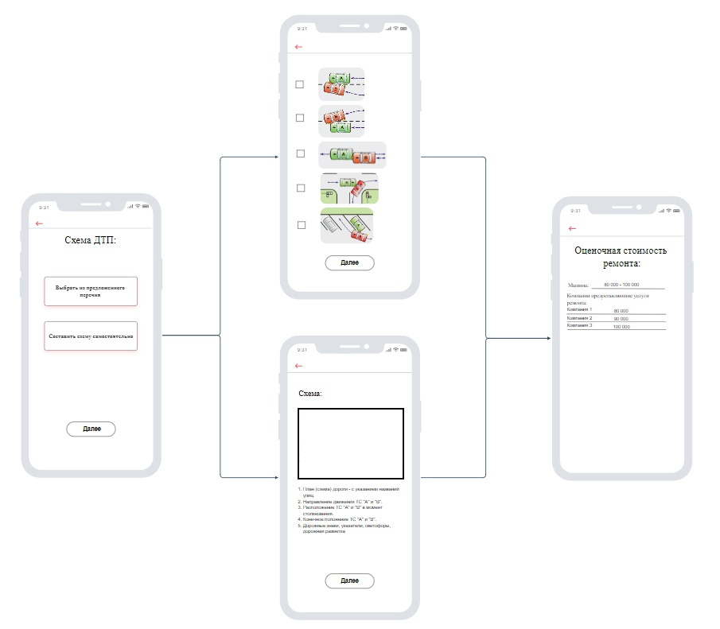

Slide 8
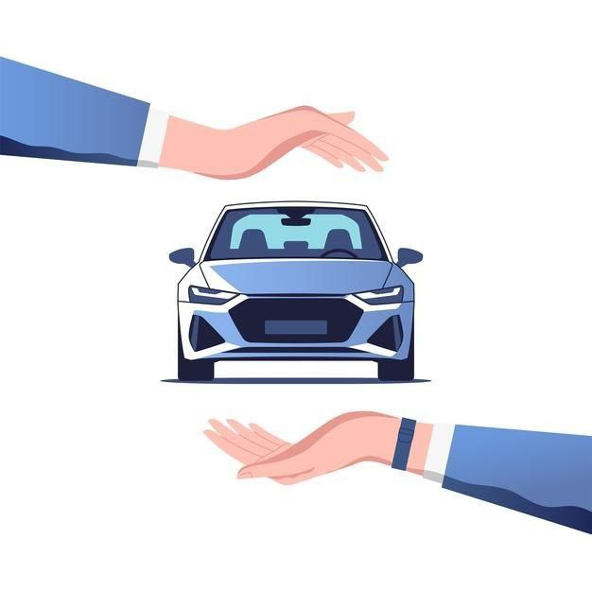
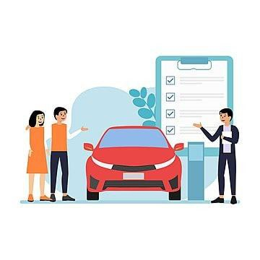
Целевая аудитория
Участники ДТП от 18 лет, имеющие права.
Чаще всего виновниками ДТП становились мужчины в возрасте от 30 до 40 лет: они совершили 2250 аварий. В ДТП с их участием было и больше всего погибших и пострадавших: 253 и 3153 человека соответственно.
Женщины, по данным Госавтоинспекции, в среднем ведут себя за рулем более осторожно и совершают меньше серьезных ДТП. На долю мужчин приходится 81% аварий с жертвами и пострадавшими, на долю женщин — 19%.

Slide 9

Рынок
PAM
262,2 млн рублей
TAM
255,8 млн. рублей
SAM
135,9 млн. рублей
SOM
3,9 млн. рублей

Slide 10
Конкурентный анализ
 | Вызов комиссара | Госуслуги авто | Наше приложение
Скорость оформления | Оформление европротокола+ ожидание сотрудника | 30-40 минут | 30-40 минут
Оплата | За услуги комиссара | - | -
Условия оформления | Все случаи | Только 2 участника ДТП (при этом нет разногласий между сторонами) | Все случаи
Расчет ущерба | Рассчитывает комиссар | До 400 000руб. | Возможность вернуть любую сумму
Образование пробок (вероятность %) | 90-100% | 30-70% | 30-70%

Slide 11
Результаты и Планы
Создание прототипа приложения
Тестирование корректной работы прототипа (один город).
Внесение поправок при выявлении ошибок.
Модернизация приложения (добавление камер на перекрестках, дронов)
Внедрение в другие города России.

Slide 12
Команда
Наша группа обучается на кафедре АДиА в группе СЭВ-21-1 (разбираемся в этой сфере).
Заинтересованы в решении проблем, связанных с дорожными коммуникациями.
В наших интересах работать над улучшением дорожных конструкций и коммуникаций.

Slide 13
Команда:

Slide 14
Контакты
QR-код на 20.35

Slide 15
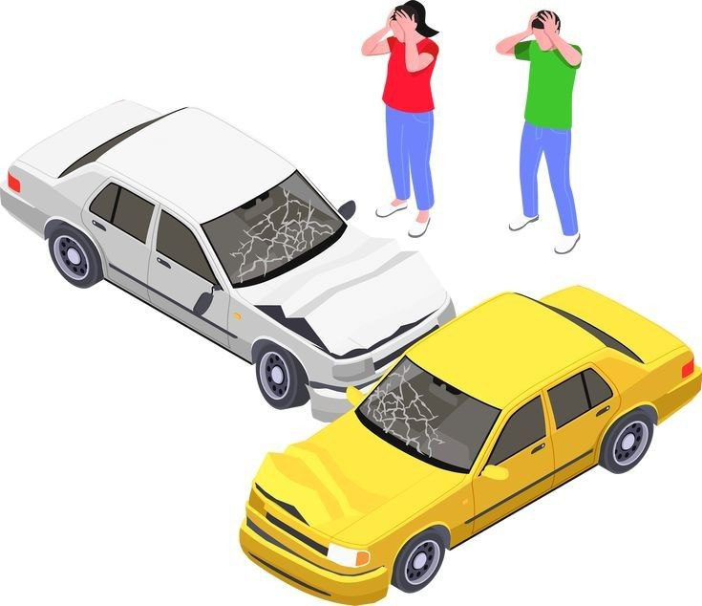
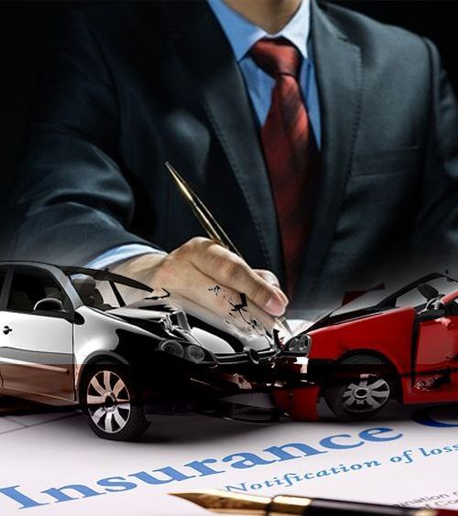
Проект нацелен на
Чаще всего виновниками ДТП становились мужчины в возрасте от 30 до 40 лет: они совершили 2250 аварий. В ДТП с их участием было и больше всего погибших и пострадавших: 253 и 3153 человека соответственно.
Женщины, по данным Госавтоинспекции, в среднем ведут себя за рулем более осторожно и совершают меньше серьезных ДТП. На долю мужчин приходится 81% аварий с жертвами и пострадавшими, на долю женщин — 19%.

Slide 16
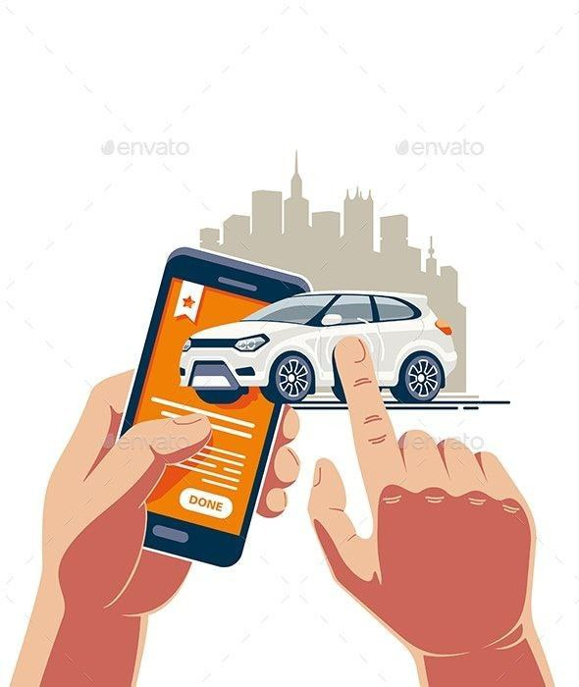
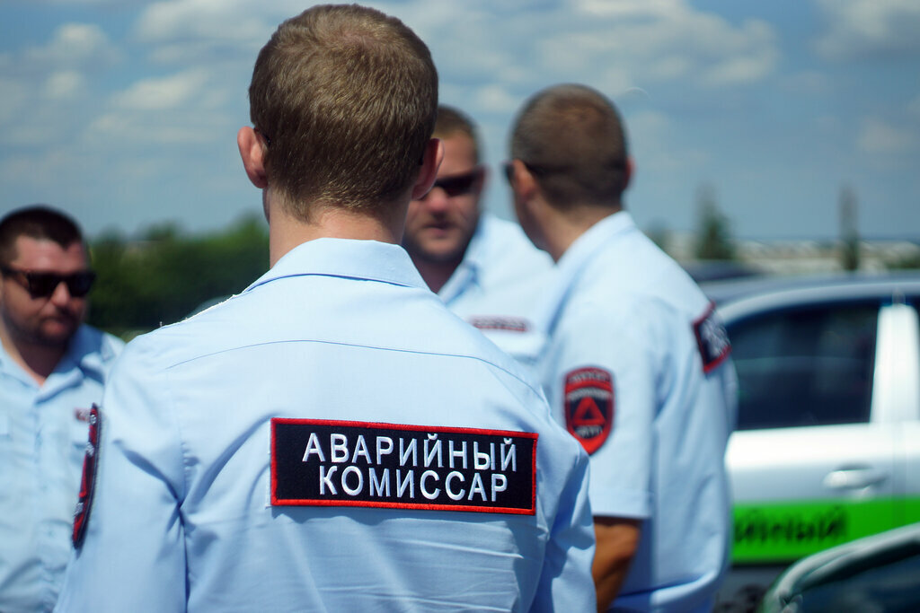
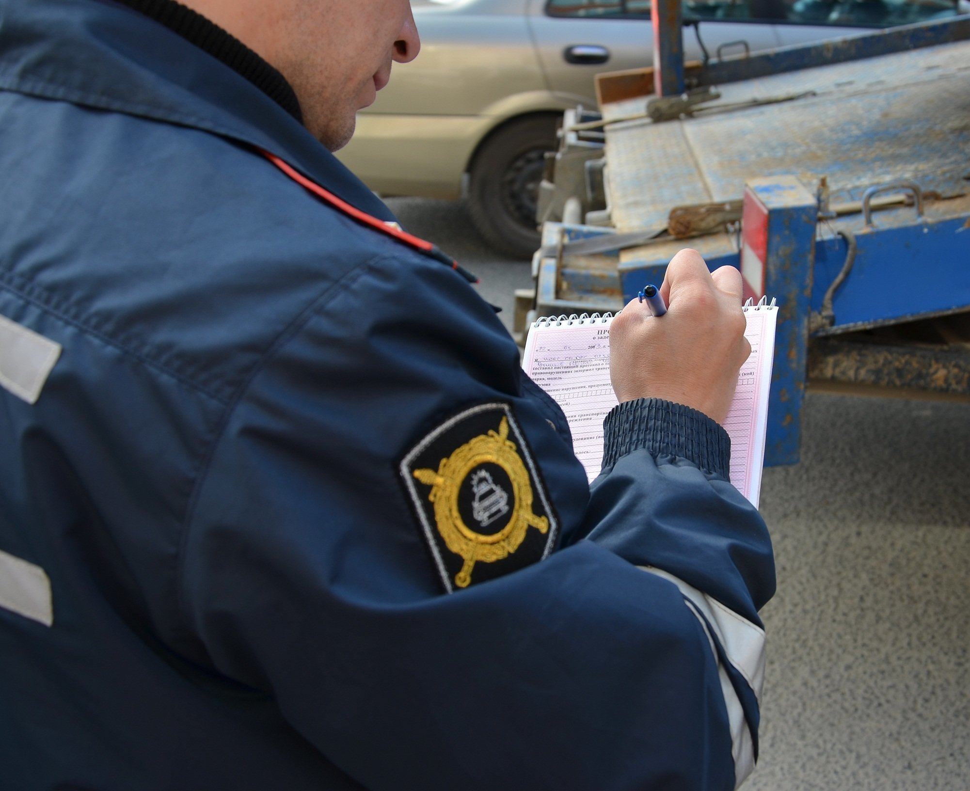

Конкурентный анализ
Вызов аварийного комиссара
Вызов сотрудника ГИБДД
Госуслуги авто

